Slide 1

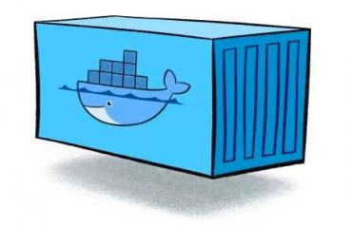
Docker
Containerization

Slide 2

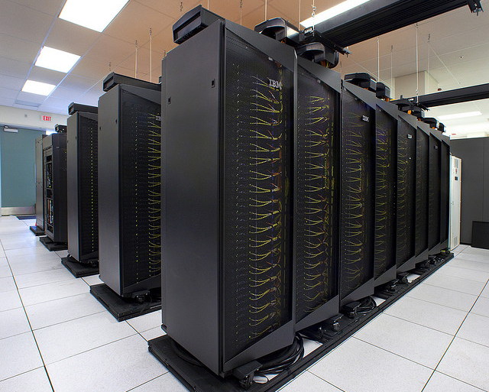
Introdução
Servidores subutilizados
Dificuldade em dimensionar as necessidades das aplicações
Gasto desnecessário em equipamentos

Slide 3
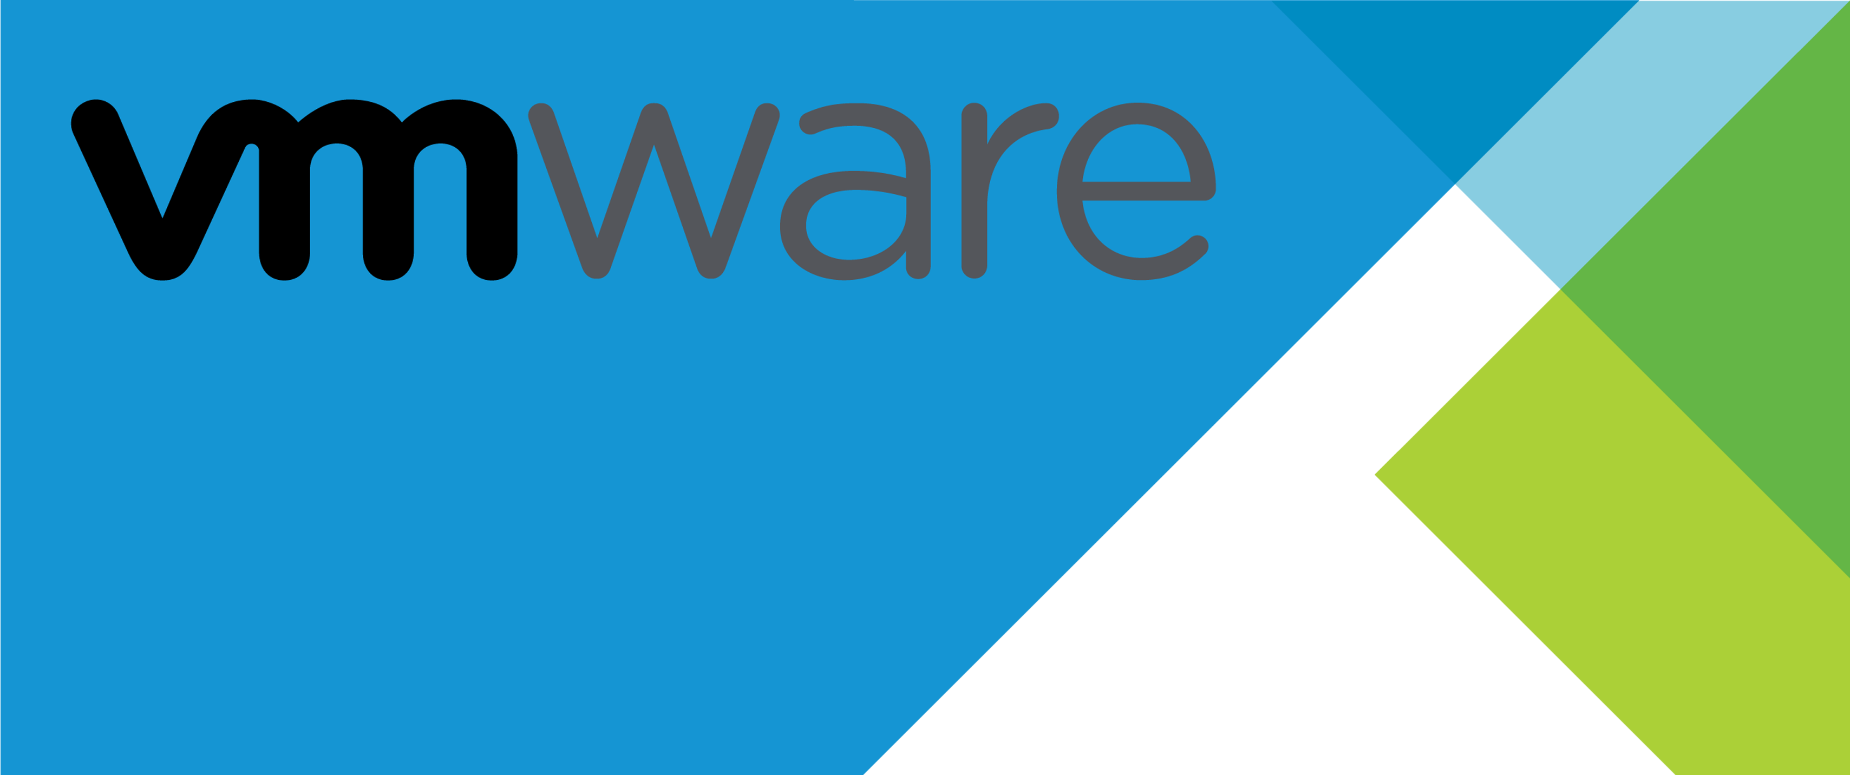
Introdução
VM (Virtual Machine)
Capacidade de executar multiplas aplicações de negócio em um unico servidor, de forma segura e isolada
Desvantagens
Cada OS consome recursos (CPU, RAM, Disco) que poderia ser utilizado para executar as aplicações
Tempo de carregamento
Portabilidade não é tão boa (mover workload entre hypervisors e plataformas cloud poder ser difícil)

Slide 4
Introdução
Grandes players como Google começaram a utilizar/desenvolver tecnologias de containers para endereçar as desvantagens do modelo de VM
Modelo de Container é semelhante ao modelo de VM porém não requer um SO completo
Todos os containers de um mesmo host compartilham o mesmo SO
Economiza recursos (CPU, RAM e Disco)
Economiza custos com licensa
Containers são rápidos para inicializar e altamente portáveis

Slide 5
Introdução
Containers existem desde a família IBM System/360
Exemplos de Containers em Unix
BSD Jails
Solaris Zones
Docker [Linux Container]
Windows Containers
Windows 10+ | Windows Server 2016+

Slide 6
Introdução
Containers compartilham o kernel do OS Host
Container Windows precisam executar sob um Host Windows
Container Linux podem executar sobre um Host Windows
Windows Containers
Linux Containers
Executam sobre uma versao light do Hyper-V VM ou Windows Subsystem for Linux (WSL)
WSL tem melhor performance e compatibilidade, alem de não utilizer o Hyper-V
Container Linux podem executar sobre um Host Mac
Não existem Containers Mac

Slide 7
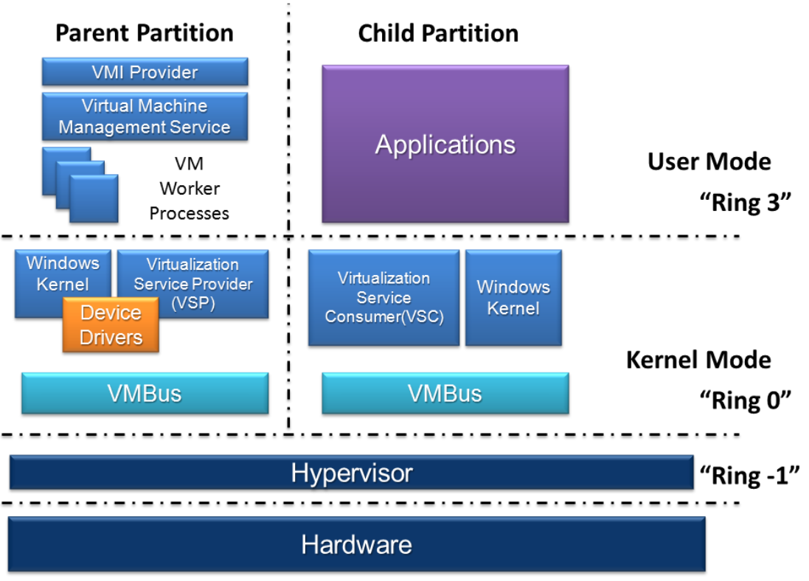
Hyper-V

Slide 8

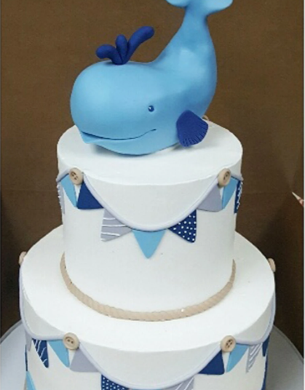
Docker
Docker
Cria, Gerencia e mesmo orquestra containers
Construido por varias ferramentas do projeto open-source Moby
Docker Inc
Empresa de technologia fundada por Solomon Hykes
Provedor PaaS inicialmente chamada dotClould
Solução baseada em Containers Linux
Para criar e gerenciar estes containers, eles construiram uma ferramenta chamada “Docker”

Slide 9
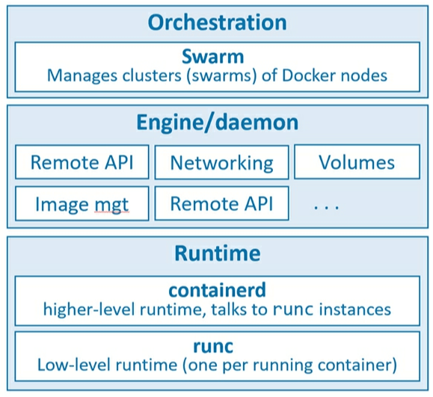
Docker
Estrutura

Slide 10
Docker
Runtime opera num nivel mais baixo
Responsavel por iniciar e parar Containers
runc
Implementacao de Referencia da Open Containers Initiative (OCI)
Objetivos
Iteragir com o SO
Iniciar e Parar Containers
Cada Container executando em um node Docker tem uma instancia de runc

Slide 11
Docker
containerd
Gerencia o ciclo de vida de um Container, incluind “pulling” imagens
Cria networks
Gerencia instancias de runc
Uma tipica instalacao possui um processo containerd (docker-containerd) controlando as instâncias runc (docker-runc) associadas para cada container executando

Slide 12
Docker
Docker daemon (dockerd) executa tarefas de nivel mais alto como:
Expor API Remota
Gerenciamento de imagens, volumes, redes, …
A ideia do dockerd eh prover uma forma simples de utilizar uma interface abstraindo complexidades de mais baixo nivel
Docker Swarm Gerencia nodos Docker nativamente
Semelhante ao Kubernetes (k8)

Slide 13
OCI
Open Containers Initiative
Conselho de governance para padronizacao de components fundamentais para a insfraestrutura de containers
Foco no formato de imagens e runtime dos containers

Slide 14
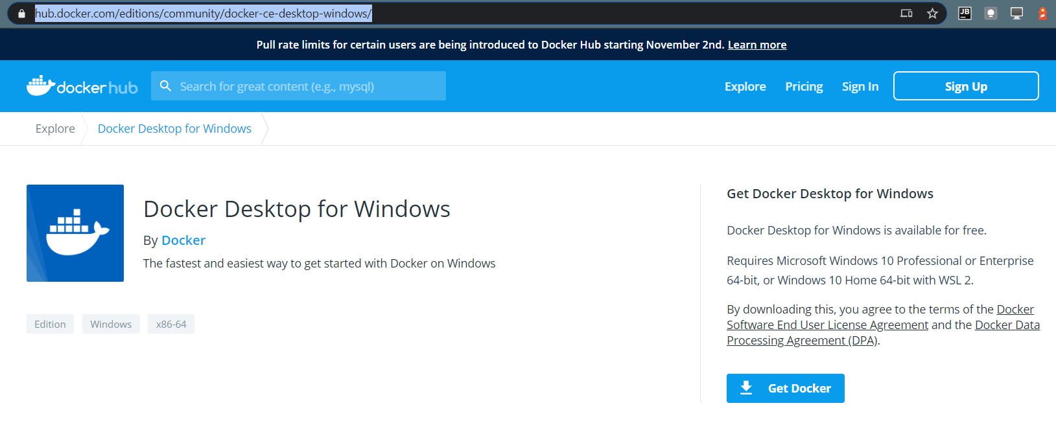
Docker
Instalação no Windows
https://hub.docker.com/editions/community/docker-ce-desktop-windows/
Next, next, ...

Slide 15
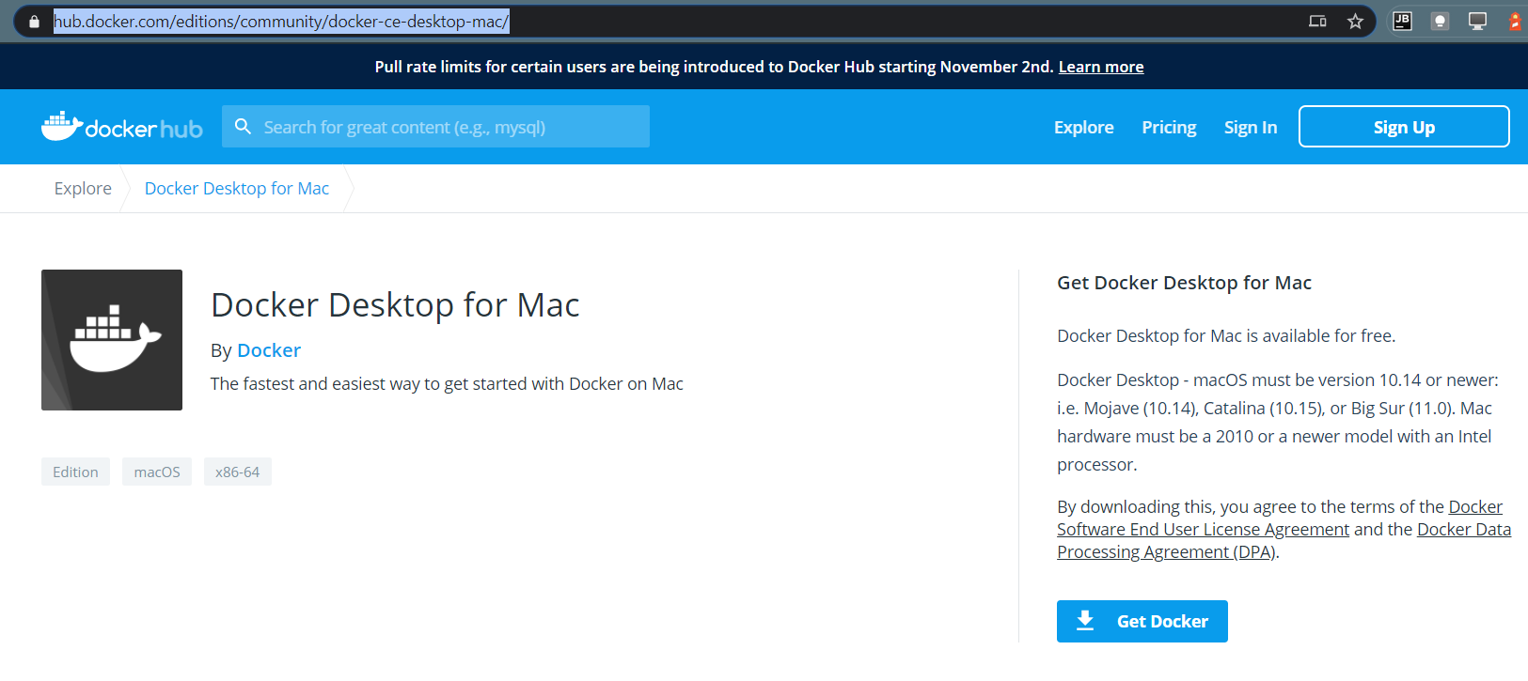
Docker
Instalação no Mac
https://hub.docker.com/editions/community/docker-ce-desktop-mac/

Slide 16
Docker
Instalação no Linux (distro Ubuntu)
[https://www.digitalocean.com/community/tutorials/how-to-install-and-use-docker-on-ubuntu-20-04]
sudo apt update
sudo apt install apt-transport-https ca-certificates curl software-properties-common
curl -fsSL https://download.docker.com/linux/ubuntu/gpg | sudo apt-key add -
sudo add-apt-repository "deb [arch=amd64] https://download.docker.com/linux/ubuntu focal stable"
sudo apt update
apt-cache policy docker-ce
sudo apt install docker-ce
sudo systemctl status docker
sudo usermod -aG docker ${USER}
su - ${USER}

Slide 17
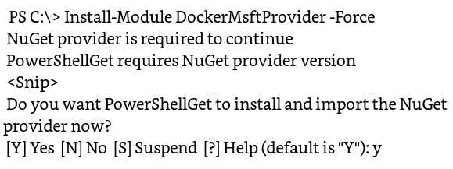
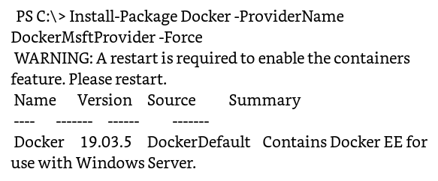
Docker
Instalação no Windows Server 2019

Slide 18
Docker Desktop
64 bits
Windows 10
Containers Windows e Linux
Pre-requisites
64 bit Windows 10 (Pro/Enterprise/Education) – não funciona na versão Home
Habilitar Hardware Virtualization na BIOS
Habilitar Hyper-V
Mac
Containers Linux

Slide 19
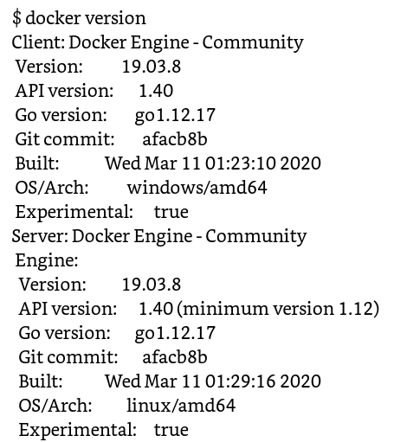
Docker Desktop (no Windows)
Container Linux numa “lightweight” Linux Hyper-V VM

Slide 20
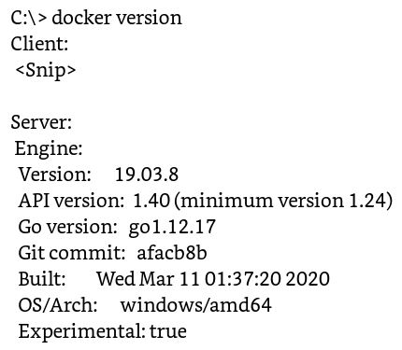
Docker Desktop (no Windows)
dockercli -SwitchDemo

Slide 21
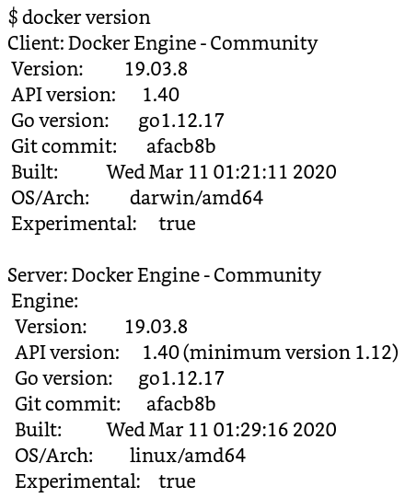
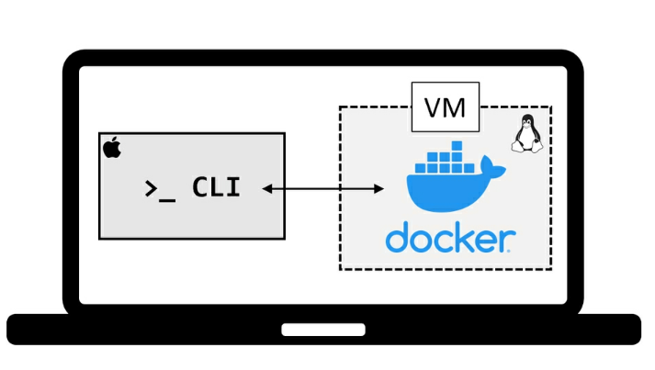
Docker Desktop (no Mac)
Container Linux
Client: Aplicacao nativa (feita em Go)

